Slide 1
Βιοχημεία
Ενότητα 1: Εισαγωγή
Γρηγόριος Διαμαντίδης, Καθηγητής
Τμήμα Γεωπονίας

Slide 2
Άδειες Χρήσης
Το παρόν εκπαιδευτικό υλικό υπόκειται σε άδειες χρήσης Creative Commons.
Για εκπαιδευτικό υλικό, όπως εικόνες, που υπόκειται σε άλλου τύπου άδειας χρήσης, η άδεια χρήσης αναφέρεται ρητώς.

Slide 3
Χρηματοδότηση
Το παρόν εκπαιδευτικό υλικό έχει αναπτυχθεί στα πλαίσια του εκπαιδευτικού έργου του διδάσκοντα.
Το έργο «Ανοικτά Ακαδημαϊκά Μαθήματα στο Αριστοτέλειο Πανεπιστήμιο Θεσσαλονίκης» έχει χρηματοδοτήσει μόνο τη αναδιαμόρφωση του εκπαιδευτικού υλικού.
Το έργο υλοποιείται στο πλαίσιο του Επιχειρησιακού Προγράμματος «Εκπαίδευση και Δια Βίου Μάθηση» και συγχρηματοδοτείται από την Ευρωπαϊκή Ένωση (Ευρωπαϊκό Κοινωνικό Ταμείο) και από εθνικούς πόρους.

Slide 4
Εισαγωγή

Slide 5
Περιεχόμενα ενότητας
Εισαγωγή στην επιστήμη της βιοχημείας.
Σκοπός του μαθήματος.
Η έννοια της «ζωής».
Η σχέση της επιστήμης της βιοχημείας με την έννοια της ζωής.

Slide 6
Σκοποί ενότητας
Να κατανοήσουν οι εκπαιδευόμενοι την ευρύτητα περιεχομένου και τη σημασία της επιστήμης της βιοχημείας.
Να παρουσιαστούν οι στόχοι και το περιεχόμενο του μαθήματος.

Slide 7
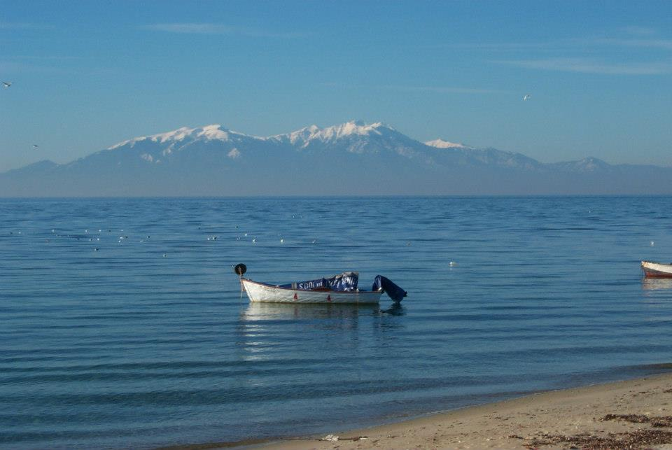
Καλώς ήρθατε στη Βιοχημεία....
GrD

Slide 8
Προηγουμένως ...
Τι πραγματεύεται η επιστήμη της ΒΙΟΧΗΜΕΙΑΣ;
GrD

Slide 9
Η επιστήμη της ΒΙΟΧΗΜΕΙΑΣ μελετά τη χημική ταυτότητα και το βιολογικό ρόλο των μορίων των οργανισμών, και προσπαθεί επαγωγικά να περιγράψει με χημικούς όρους το φαινόμενο της ζωής στον πλανήτη ΓΗ.
GrD

Slide 10
Η επιστήμη της ΒΙΟΧΗΜΕΙΑΣ συμβάλλει στην εξέλιξη της Ιατρικής Επιστήμης αλλά και στην εξέλιξη της πρωτογενούς παραγωγής φυτικών και ζωικών προϊόντων στο πλαίσιο της επιζητούμενης βιώσιμης ανάπτυξης και την κάλυψη των διατροφικών αναγκών των ανθρώπων.

Slide 11
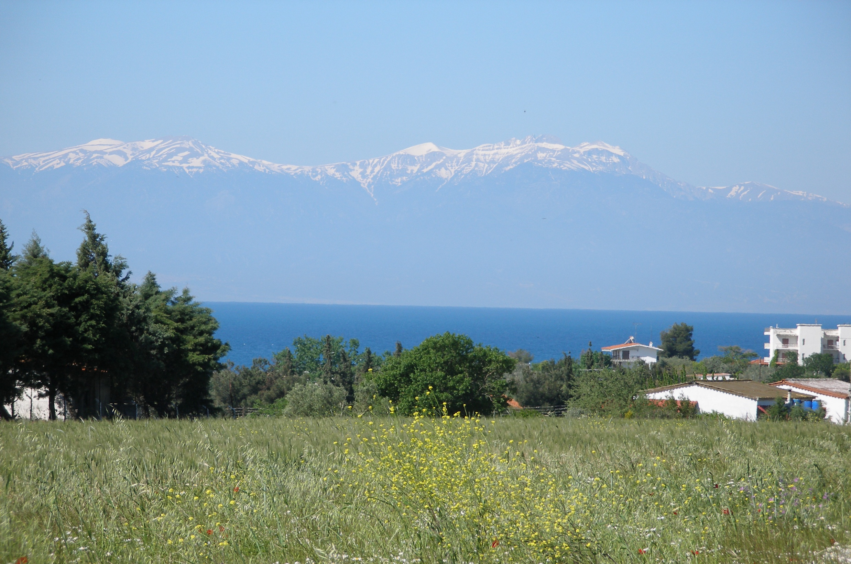
GrD

Slide 12
Σκέφτομαι....
Θέτω ερωτήματα... Ρωτώ ΓΙΑΤΙ...
Προσπαθώ να τα απαντήσω με βάση τις αντικειμενικές παρατηρήσεις...και την πειραματική επιβεβαίωσή τους..
Οι απαντήσεις πρέπει να χαρακτηρίζονται από λογική συνέπεια και από οικουμενικότητα...
GrD

Slide 13
Τι ΕΙΝΑΙ Η ΖΩΗ; ΠΟΙΟΣ Ο ΚΑΤΑΛΛΗΛΟΤΕΡΟΣ ΟΡΙΣΜΟΣ;
GrD

Slide 14
Η ΖΩΗ ΣΤΟ ΣΥΜΠΑΝ
H ΙΚΑΝΟΤΗΤΑ ΤΗΣ ΥΛΗΣ/ΕΝΕΡΓΕΙΑΣ ΝΑ ΟΡΓΑΝΩΝΕΤΑΙ ΣΕ ΠΟΛΥΠΛΟΚΟΤΕΡΕΣ ΔΟΜΕΣ, ΑΡΑ ΚΑΙ ΜΟΡΦΕΣ, ΠΟΥ
ΓΕΝΝΙΟΥΝΤΑΙ ➔ΕΝΗΛΙΚΙΩΝΟΝΤΑΙ-ΑΦΗΝΟΥΝ ΑΠΟΓΟΝΟΥΣ ΠΕΘΑΙΝΟΥΝ
GrD

Slide 15
Η ΖΩΗ ΣΤΗ ΓΗ

Slide 16
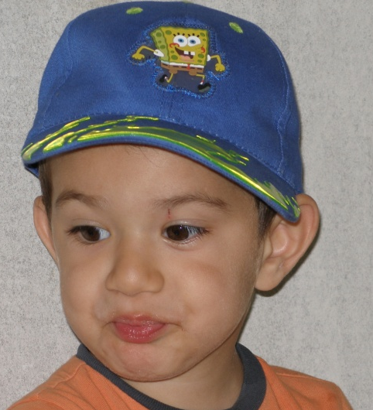
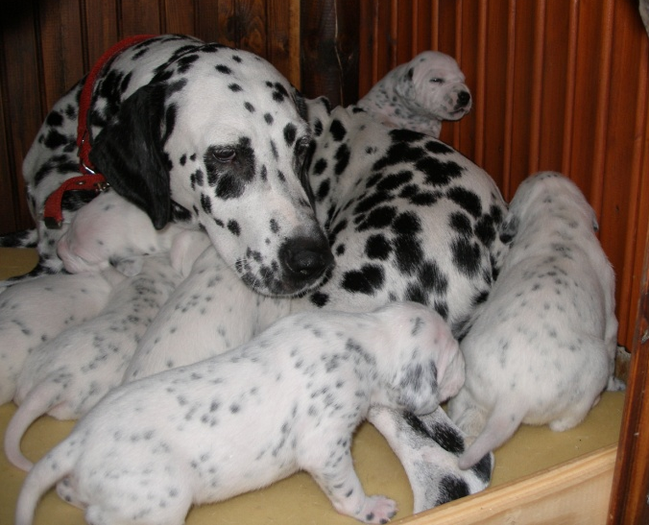
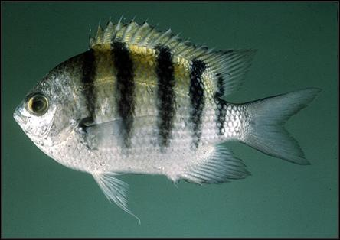
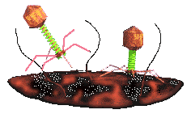
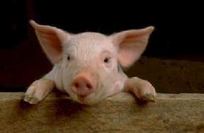
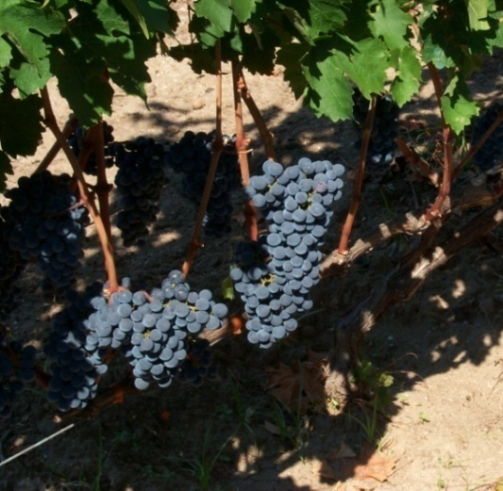
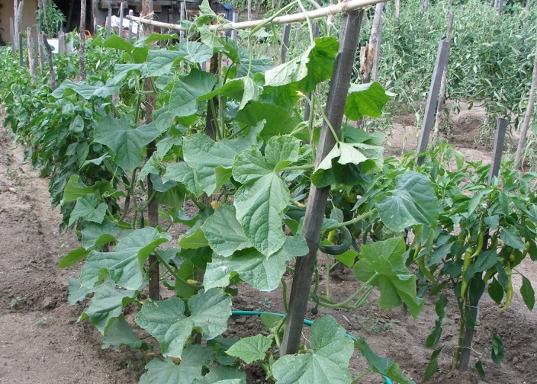
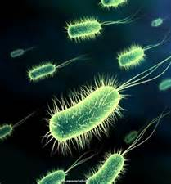
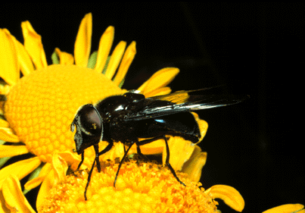
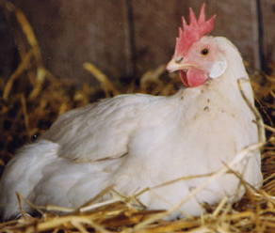
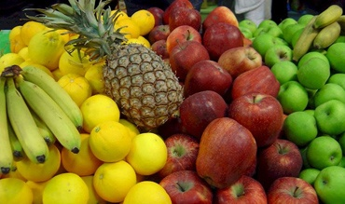
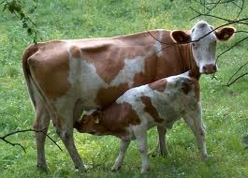
Οργανισμός → κύτταρο → μόρια
Μακρομόρια:
Νουκλεϊκά οξέα-πρωτεΐνες-υδατάνθρακες-λιπίδια
ΓΕΝΙΚΟ ΣΥΜΠΕΡΑΣΜΑ ΤΗΣ ΕΠΙΣΤΗΜΗΣ ΤΗΣ ΒΙΟΧΗΜΕΙΑΣ:
ΙΣΧΥΟΥΝ ΚΟΙΝΕΣ ΑΡΧΕΣ ΓΙΑ ΤΗ ΔΟΜΗ ΚΑΙ ΤΗ ΔΡΑΣΗ ΤΩΝ ΜΟΡΙΩΝ ΣΕ ΟΛΟΥΣ ΤΟΥΣ ΟΡΓΑΝΙΣΜΟΥΣ
↓
ΠΟΙΚΙΛΟΜΟΡΦΙΑ ΟΡΓΑΝΙΣΜΩΝ
ιός
βακτήριο

Slide 17
Η αρχιτεκτονική οργάνωση της ζωής στη Γη:
ΠΟΛΥΣΑΚΧΑΡΙΤΕΣ
ΛΙΠΙΔΙΑ
ΠΡΩΤΕΪΝΕΣ
ΝΟΥΚΛΕΪΚΑ ΟΞΕΑ
GrD

Slide 18
Λογικό συμπέρασμα:
ΤΑ ΚΥΤΤΑΡΑ ΚΑΙ ΟΙ ΟΡΓΑΝΙΣΜΟΙ
ΑΠΟΤΕΛΟΥΝΤΑΙ
ΑΠΟ ΜΙΑ
ΣΥΛΛΟΓΗ
ΑΨΥΧΩΝ ΜΑΚΡΟΜΟΡΙΩΝ
GrD

Slide 19
Θεμελιώδη ερωτήματα:
Τι είναι το DNA, το RNA;
Ποια η χημική τους σύσταση, η δομή και ποιος ο βιολογικός τους ρόλος;
GrD

Slide 20
Θεμελιώδη ερωτήματα:
Το κεντρικό δόγμα της Βιολογίας;
Η αντιγραφή, η μεταγραφή και η μετάφραση;
Η ωρίμανση των RNA μορίων;
Το εναλλακτικό μάτισμα;
Τι είναι ο γενετικός κώδικας;
GrD

Slide 21
Ένα θεμελιώδες ερώτημα:
Τι είναι τα γονίδια; Ποια η μοριακή τους ταυτότητα; Που στηρίζεται η βιολογική εξέλιξη; Τι είναι οι μεταλλάξεις; Ποιές οι συνέπειες; Τι είναι οι γενετικώς τροποποιημένοι οργανισμοί;
GrD

Slide 22
Ένα θεμελιώδες ερώτημα:
Ποια η σχέση μεταξύ γονοτύπου και φαινότυπου;
Τι ορίζεται ως γενετική πληροφορία;
Τι εννοούμε με τη φράση «κληρονομούμενα χαρακτηριστικά» ενός οργανισμού;
Τι είναι τα ένστικτα;
GrD

Slide 23
γονότυπος
Σύνολο των γνωρισμάτων ενός ατόμου ως αποτέλεσμα της ‘εκφρασης των γονιδίων, της αλληλοεπίδρασής τους με το περιβάλλον και τελικώς το αποτέλεσμα της δράσης των πρωτεϊνών
Έκφραση γονιδίων
περιβάλλον
φαινότυπος

Slide 24
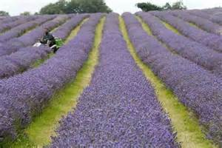
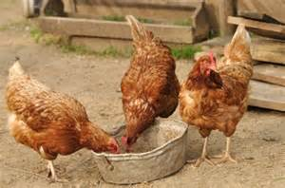
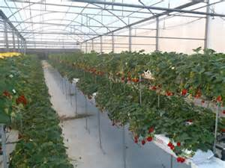
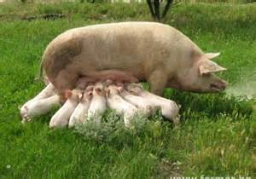
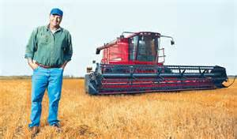
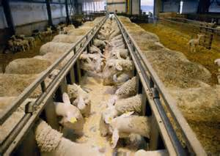
Τι κρύβεται πίσω από κάθε φαινότυπο, ποιο στόχο εξυπηρετεί ο μεταβολισμός;
GrD

Slide 25
Πως φτάσαμε ως εδώ;

Slide 26
Παρόν
(περίπου 12 -14 δισεκατομμύρια έτη)
ΗΛΕΚΤΡΟΝΙΚΟΤΕΧΝΟΛΟΓΙΚΗ ΕΞΕΛΙΞΗ
Η ζωή στη Γη
ΒΙΟΛΟΓΙΚΗ ΕΞΕΛΙΞΗ
Δημιουργία της γης
(περίπου 5 δισεκατομμύρια έτη)
ΒΕΛΟΣ ΤΟΥ ΧΡΟΝΟΥ
ΧΗΜΙΚΗ ΕΞΕΛΙΞΗ
Δημιουργία του Γαλαξία μας
ΚΟΣΜΙΚΗ ΕΞΕΛΙΞΗ
Δημιουργία της
ύλης του σύμπαντος
Έναρξη χρόνου
Η ΜΕΓΑΛΗ
ΕΚΡΗΞΗ
GrD

Slide 27
GrD
? ? ? ? ? ? ? ? ? ? ?
ΑΝΘΡΩΠΟΣ
ΘΗΛΑΣΤΙΚΑ
ΦΥΤΙΚΟΙ ΚΑΙ ΖΩΙΚΟΙ
ΠΟΛΥΚΥΤΤΑΡΟΙ ΟΡΓΑΝΙΣΜΟΙ
ΑΡΧΑΙΟΒΑΚΤΗΡΙΑ--ΒΑΚΤΗΡΙΑ
ΜΟΡΙΑ
βέλος του χρόνου
ATOMA
Στοιχειώδη
σωματίδια
Η πυραμίδα της
πολυπλοκότητας

Slide 28
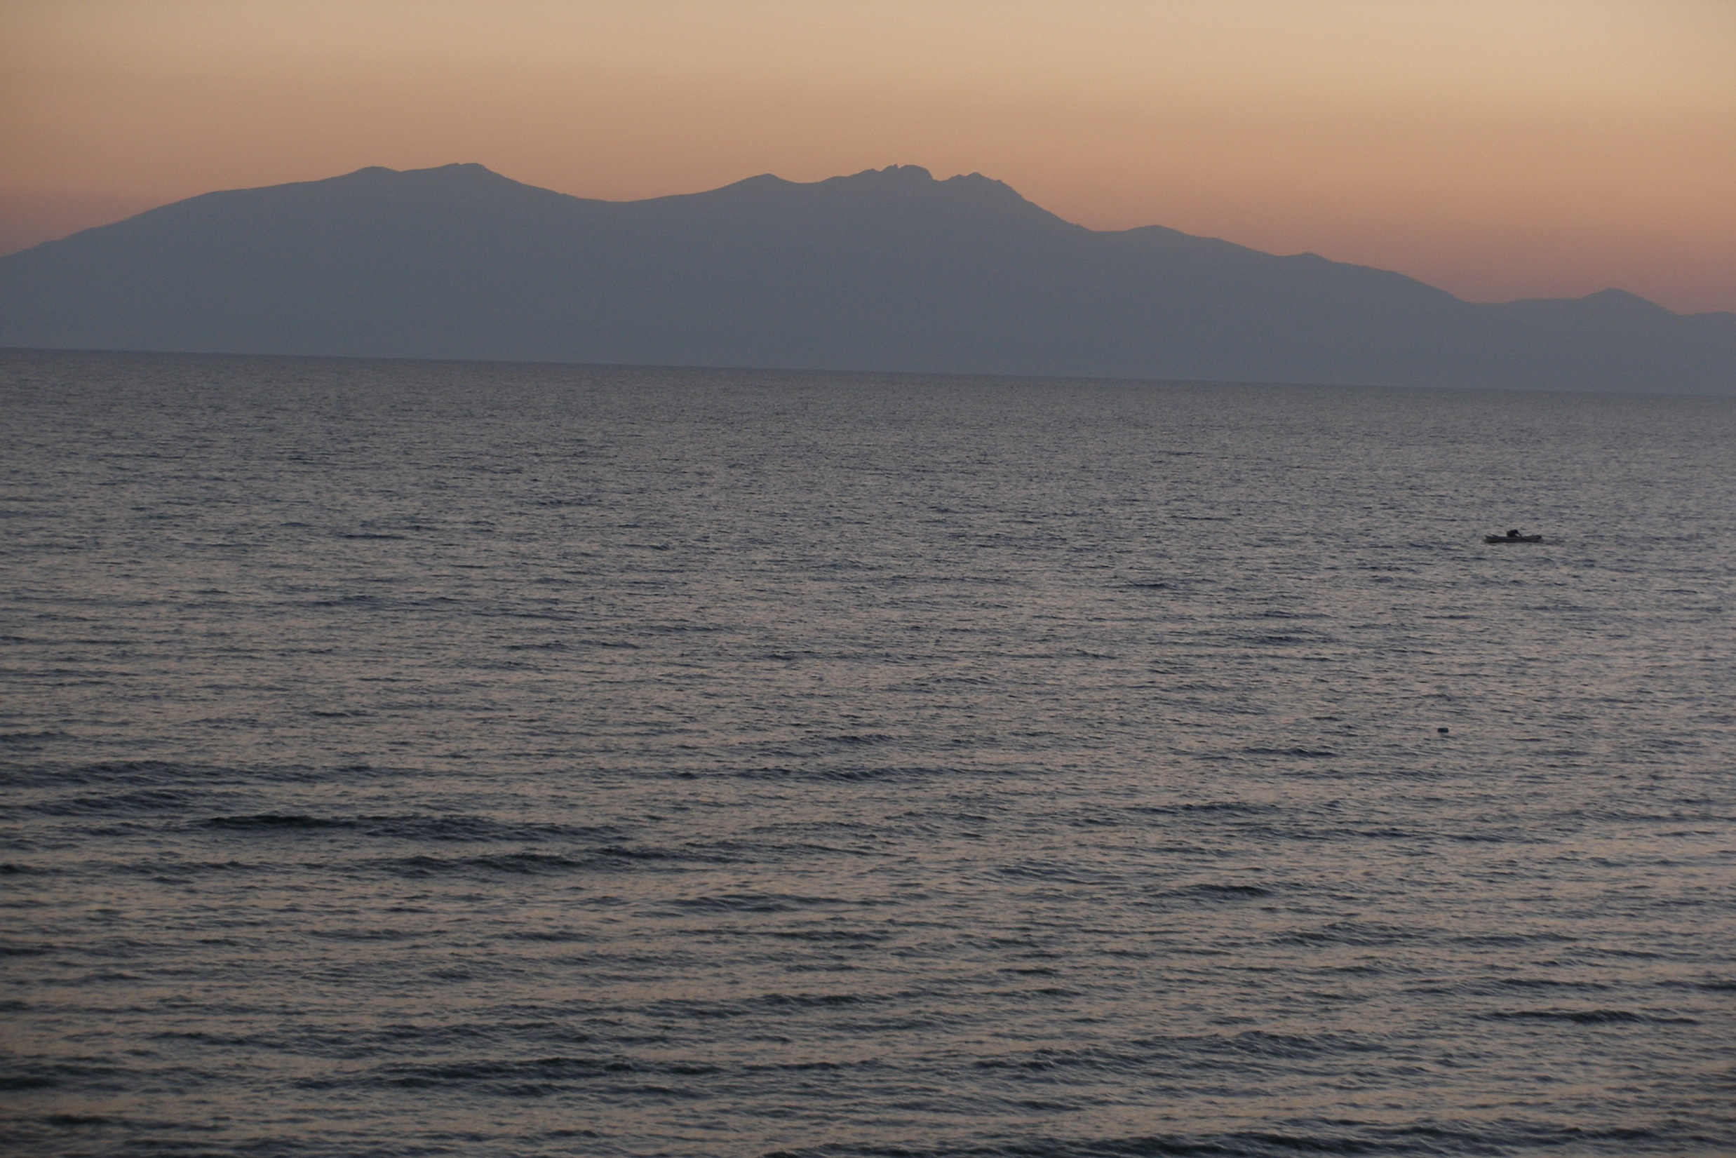
Σύμφωνα με τον 2^{ο} θερμοδυναμικό νόμο τα πάντα βαίνουν προς αύξηση της αταξίας του Σύμπαντος. Ως αντίδραση ωστόσο διαπιστώνουμε την αύξηση της πολυπλοκότητας της οργάνωσης της ύλης. Η πολυπλοκότητα αυξάνει τη λειτουργικότητα των συστημάτων, αλλά δεν απαντά στο ερώτημα: που αποσκοπούν όλα αυτά;

Slide 29
Θεμελιώδη ερωτήματα:
Τι είναι οι πρωτεΐνες, τα αμινοξέα, τα πεπτίδια και τα ένζυμα;
Τι είναι τα συνένζυμα και οι προσθετικές ομάδες;
Τι είναι οι συμπαράγοντες; Οι βιταμίνες;
Ποιος ο βιολογικός ρόλος των ανόργανων θρεπτικών στοιχείων;
GrD

Slide 30
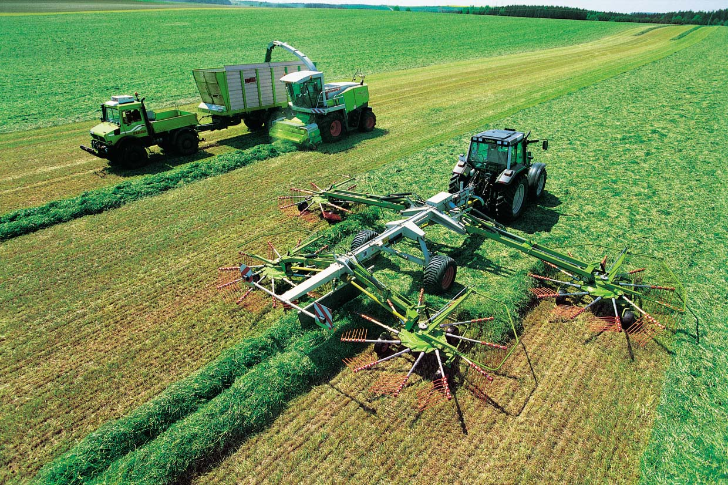
Οι πρωτεΐνες: τα μοριακά εργαλεία του κυττάρου
GrD

Slide 31
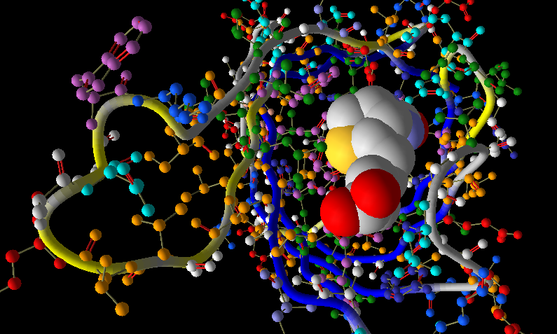
Ένα θεμελιώδες ερώτημα:
Τι είναι τα ένζυμα και πως αυτά δρουν;
Που οφείλεται η δυνατότητα των πρωτεϊνών να αναγνωρίζουν άλλα μόρια και να συνδέονται με απόλυτη εξειδίκευση σε αυτά;
υπόστρωμα
GrD

Slide 32
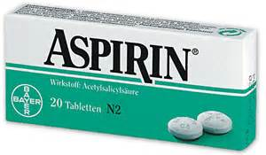
Ένα θεμελιώδες ερώτημα:
Τι είναι οι αναστολείς των ενζύμων;
Που χρησιμοποιούνται;
Με ποιο τρόπο ελέγχεται/ρυθμίζεται κατά βούληση ο μεταβολισμός ενός ατόμου;
GrD

Slide 33
Ένα θεμελιώδες ερώτημα:
Πως οι ανώτεροι ζωικοί οργανισμοί παράγουν μηχανικό έργο;
Πως δρα ο μυικός ιστός;
Τι είναι οι συσταλτές πρωτεΐνες;
GrD

Slide 34
Ένα
Θεμελιώδες ερώτημα:
Γιατί είναι επικίνδυνα τα νιτρώδη (ΝΟ₂⁻) και νιτρικά (ΝΟ₃⁻) ιόντα;
Πως αυτά τα ιόντα εισέρχονται στον οργανισμό μας;
GrD

Slide 35
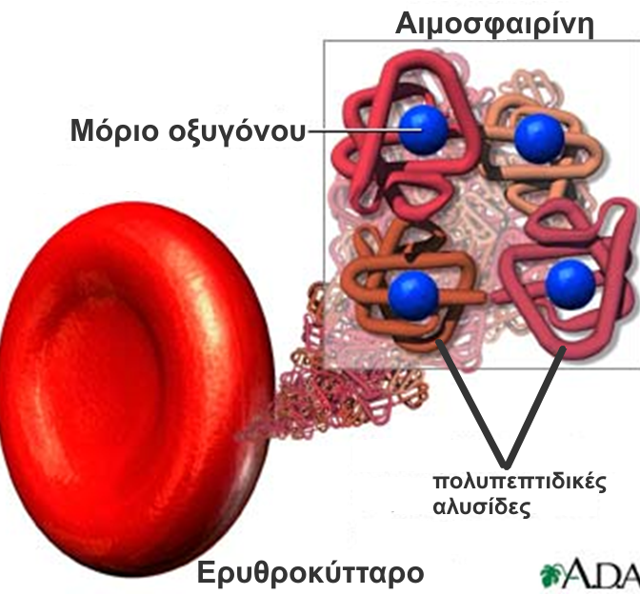
Τι είναι η μεθαιμοσφαιρίνη;
Θεμελιώδη ερωτήματα
Τι είναι η αιμοσφαιρίνη;
GrD

Slide 36
Θεμελιώδες ερώτημα:
Πως καλύπτουν τα φυτά και τα ζώα τις ανάγκες τους σε άζωτο;
Ποιες ανόργανες μορφές αζώτου προσλαμβάνουν τα φυτά, τα ζώα;
Τι είναι η αζωτοδέσμευση;
Ποιος ο κύκλος του αζώτου στη βιόσφαιρα;
GrD

Slide 37
Νιτρικά λιπάσματα
Πρόσληψη και αναγωγή ΝΟ₃⁻ στα φυτά και μικροοργανισμούς
Οργανική ύλη ΟΛΩΝ των οργανισμών
σύνθεση
διάσπαση
Απο
νιτροποίηση
Αζωτο
δέσμευση
ΝΟ₃⁻
ΝΗ₄⁺
Ν₂
Ατμοσφαιρικό
άζωτο
Nitrosomonas
(βακτήριο)
Nitrobacter
(βακτήριο)
Αμμωνιακά λιπάσματα
ΝΟ₂⁻
Υπόγεια νερά
(νιτρορύπανση)
Η⁺
ΚΥΚΛΟΣ
ΑΖΩΤΟΥ
GrD

Slide 38
Θεμελιώδη
ερωτήματα:
Τι είναι ο αερόβιος μεταβολισμός;
Η ΑΤΡ και η αναγωγική δύναμη;
Ποια μορφή ενέργειας του περιβάλλοντος χρησιμοποιούν οι οργανισμοί;
Με ποιο τρόπο η ενέργεια «εισέρχεται» στα κύτταρα και που αποθηκεύεται; Σε ποια μορφή μετασχηματίζεται; Με ποιο τρόπο;
GrD

Slide 39
Θεμελιώδη
ερωτήματα:
Τι είναι η αναπνευστική και η φωτοσυνθετική αλυσίδα;
Η δομή και η λειτουργία του μιτοχονδρίου και του χλωροπλάστη;
Ποιες ανάγκες των κυττάρων εξυπηρετούν;
Τι είναι ο κύκλος Krebs; Πρώτες ύλες του και τα τελικά προϊόντα;
GrD

Slide 40
Θεμελιώδη
ερωτήματα:
Σε ποιες ομάδες διακρίνονται οι οργανισμοί με βάση το είδος της ενέργειας του περιβάλλοντος που χρησιμοποιούν, την πηγή ηλεκτρονίων στις οξειδοαναγωγικές τους αντιδράσεις και την πηγή των ατόμων άνθρακα για τη σύνθεση της οργανικής ύλης;
GrD

Slide 41
Δύο
θεμελιώδη
ερωτήματα:
Που χρησιμοποιείται και σε τι μετατρέπεται το οξυγόνο που εισπνέουμε; Με ποια μορφή απομακρύνεται από τον οργανισμό μας;
Που παράγεται το CO₂ που εκπνέουμε; Ποια η πηγή του οξυγόνου που περιέχει;
GrD

Slide 42
Ένα
θεμελιώδες
ερώτημα:
Τι είναι η αναερόβιος αναπνοή; Τι είναι η μεθανογένεση;
Γιατί τα βοοειδή συνεισφέρουν στην ένταση του φαινομένου του θερμοκηπίου;

Slide 43
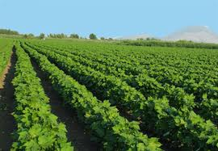
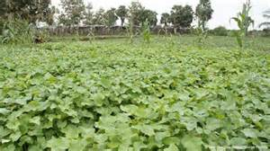
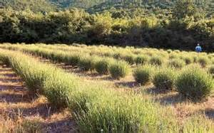
Ένα
θεμελιώδες
ερώτημα:
Τι είναι η φωτοσύνθεση;
Γιατί και πως τα φυτά εμπλουτίζουν την ατμόσφαιρα με οξυγόνο; Ποια είναι η πηγή του;
GrD

Slide 44
Ένα
θεμελιώδες
ερώτημα:
Πως παράγεται η οργανική ύλη στα φυτά; Ποια ένζυμα είναι υπεύθυνα για τη δέσμευση του ατμοσφαιρικού CO₂; Ποια τα χαρακτηριστικά γνωρίσματα του ενζύμου Rubisco και πως τα αξιοποιούμε;
GrD

Slide 45
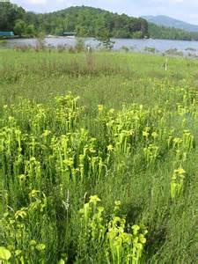
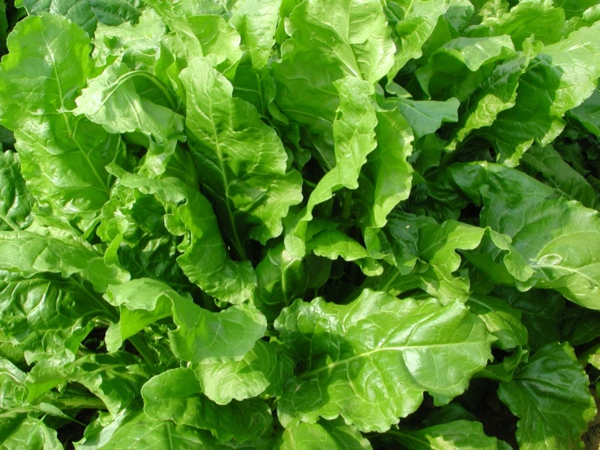
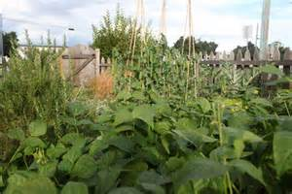
Θεμελιώδες ερώτημα:
Ποια γεγονότα ακολουθούν της πρόσπτωσης ορατής ακτινοβολίας σε ένα θαλάσσιο φύκος, στο καλαμπόκι, στη νεραντζιά, στην αζαλέα...;
GrD

Slide 46
Ένα θεμελιώδες ερώτημα:
Τι είναι η γλυκόζη; Η φρουκτόζη; Η γλυκόλυση, η νεογλυκόγενεση, ο κύκλος των φωσφορικών πεντοζών; Το άμυλο, το γλυκογόνο, η κυτταρίνη και ο μεταβολισμός τους;
GrD

Slide 47
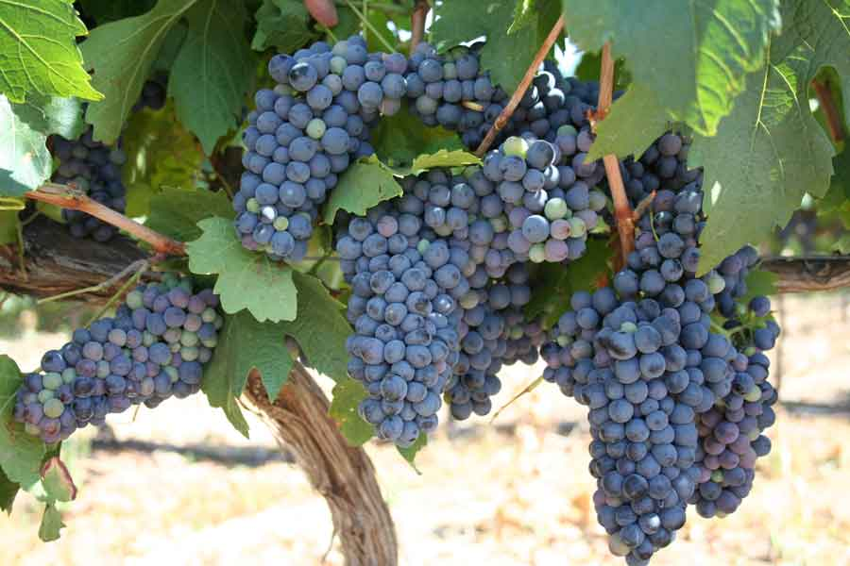
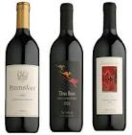
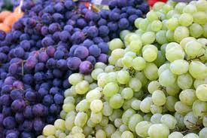
Ένα
θεμελιώδες
ερώτημα:
Τι είναι οι ζυμώσεις;
Πως μετατρέπεται, με ποιές αντιδράσεις, το γλεύκος (ο μούστος) των σταφυλιών σε κρασί; Χρειάζεται οξυγόνο ή όχι;
GrD

Slide 48
Θεμελιώδη
ερώτημα:
Που χρησιμοποιούνται τα λιπαρά οξέα; Ποιος είναι ο βιολογικός τους ρόλος; Πως συντίθενται; Ποια τα απαραίτητα λιπαρά οξέα για τους ανώτερους ζωικούς οργανισμούς;
GrD

Slide 49
Θεμελιώδη ερωτήματα:
Τι είναι τα κορεσμένα και τα ακόρεστα λιπαρά οξέα;
Τι είναι τα ω3, ω6 και ω9 πολυακόρεστα λιπαρά οξέα;
GrD

Slide 50
Θεμελιώδη ερωτήματα:
Τι είναι τα λίπη, τα έλαια, τα γλυκερίδια, οι ακυλογλυκερόλες, τα φωσφολιπίδια;
Τι είναι τα ενεργειακά λιπίδια;
Η β-οξείδωση των λιπαρών οξέων;
GrD

Slide 51
Ένα θεμελιώδες ερώτημα:
ΠΟΥ ΣΤΗΡΙΖΕΤΑΙ Η ΥΓΕΙΑ ΤΟΥ ΑΤΟΜΟΥ;
Πότε οι μεμβράνες των κυττάρων είναι υγιείς;
Ποια η πρέπουσα αναλογία ω3/ω6 πολυακόρεστων λιπαρών οξέων στις μεμβράνες των κυττάρων;
Ποια η δομή και η λειτουργία των μεμβρανών των κυττάρων;
GrD

Slide 52
Ένα
θεμελιώδες
ερώτημα:
Γιατί θεωρείται το οξυγόνο ως το δηλητήριο της ζωής;
Τι είναι οι ενεργές μορφές οξυγόνου, οι ελεύθερες ρίζες;
… Κάθε εισπνοή οξυγόνου είναι ένα ακόμη βήμα προς το θάνατο ...
GrD

Slide 53
Ένα
θεμελιώδες
ερώτημα:
Πως προστατευόμαστε από τις ελεύθερες ρίζες;
Γιατί είναι απολύτως απαραίτητη η πρόσληψη βιταμίνης C και Ε, σεληνίου, γλυκόζης και πολυφαινολών;
Τι είναι οι αντιοξειδωτικές ουσίες;
Που απαντούν οι παραπάνω ουσίες;
GrD

Slide 54
Γιατί θα πρέπει να τα γνωρίζω όλα αυτά;

Slide 55
Συμπέρασμα:

Slide 56
Η γνώση της Βιοχημείας Ι:
"επαγγελματικό εργαλείο" γιατί μας βοηθάει να κατανοήσουμε τις βιολογικές λειτουργίες και επομένως αυξάνονται οι δυνατότητές μας για αποτελεσματική παρέμβαση σε αυτές (π.χ. ανακάλυψη φαρμάκων και φυτοπροστατευτικών ουσιών, η έκφραση των γονιδίων... )
GrD

Slide 57
Η γνώση της ΒΙΟΧΗΜΕΙΑΣ ΙΙ: αποτελεί απαραίτητο "εγκυκλοπαιδικό εργαλείο" για κάθε επιστήμονα αλλά και για κάθε άνθρωπο, γιατί παρέχει την αντικειμενική βάση πάνω στην οποία πρέπει να στηρίζεται η συνεχής προσπάθεια κατανόησης της φυσικής υπόστασης του ανθρώπου και του βιοκόσμου που τον περιβάλλει.
GrD

Slide 58
Πριν μιλήσεις, άκου…
Πριν γράψεις, σκέψου …
Πριν πληγώσεις, νιώσε …
Πριν μισήσεις, αγάπησε …
Πριν τα παρατήσεις, προσπάθησε …
Μα πριν πεθάνεις, ΖΗΣΕΕΕΕΕΕΕΕΕ!
Γ. Σεφέρης
Από την ομιλία του κατά την τελετή παραλαβής του Nobel λογοτεχνίας (1962)
GrD

Slide 59
ΒΙΟΧΗΜΕΙΑ Το μάθημα «ΒΙΟΧΗΜΕΙΑ» στοχεύει στην εξοικείωση του φοιτητή με τη βιοχημική ορολογία και την πρώτη εισαγωγική γνώση του φαινομένου της ζωής σε μοριακό επίπεδο και μόνον για διαδικασίες (μεταβολικές οδούς) που είναι κοινές στους μικροοργανισμούς και στους ανώτερους οργανισμούς αποφεύγοντας επιμελώς εκτεταμένες αναφορές σε εξειδικευμένες λειτουργίες μικροοργανισμών ή οργάνων ή ιστών.
Για την κατανόηση της ύλης θεωρείται δεδομένη η γνώση του φοιτητή σχετικά με απλές έννοιες της Βιολογίας, της Οργανικής Χημείας και της Φυσικοχημείας. Για παράδειγμα θεωρείται ως προαπαιτούμενο η γνώση σχετικά με τη χημεία, τη δομή και την ονοματολογία των υδατανθράκων, των αμινοξέων, των νουκλεοτιδίων και των λιπιδίων.

Slide 60
ΚΑΛΗ ΑΚΑΔΗΜΑΪΚΗ ΧΡΟΝΙΑ

Slide 61
Σημείωμα Χρήσης Έργων Τρίτων (1/7)
Το Έργο αυτό κάνει χρήση των ακόλουθων έργων:
Εικόνες/Σχήματα/Διαγράμματα/Φωτογραφίες
Σχήμα 1: Έκφραση των γονιδίων. Γρ. Διαμαντίδης.
Σχήμα 2: Εξέλιξη της ζωής στη γη. Γρ. Διαμαντίδης.
Σχήμα 3: Η πυραμίδα της πολυπλοκότητας. Γρ. Διαμαντίδης.
Σχήμα 4: Αναστολείς ενζύμων. Γρ. Διαμαντίδης.
Σχήμα 5: Ο κύκλος του αζώτου. Γρ. Διαμαντίδης.

Slide 62
Σημείωμα Χρήσης Έργων Τρίτων (4/7)
Το Έργο αυτό κάνει χρήση των ακόλουθων έργων:
Εικόνα 1: Τοπίο θάλασσα. Φωτογραφικό αρχείο Γρ. Διαμαντίδη.
Εικόνα 2: Τοπίο. Φωτογραφικό αρχείο Γρ. Διαμαντίδη.
Εικόνα 3: Οπωρώνες. Φωτογραφικό αρχείο Γρ. Διαμαντίδη.
Εικόνα 4: Νεογέννητα σκυλάκια. Φωτογραφικό αρχείο Γ. Διαμαντίδη.
Εικόνα 5: Είδος ψαριού damigella. http://www.colapisci.it/PescItalia/pisces/Perciformi/Pomacentridae/pescedamigella.htm
Εικόνα 6: Φυτά φασολιάς. Φωτογραφικό αρχείο Γρ. Διαμαντίδη.

Slide 63
Σημείωμα Χρήσης Έργων Τρίτων (5/7)
Εικόνα 7: Δίπτερο σε άνθος. http://www.sel.barc.usda.gov/diptera/syrphid/syrphna.htm
Εικόνα 8: Χοίρος. http://www.stougiannidis.gr/hypoglossal/32_gourouni.htm
Εικόνα 9: Προκαρυωτικοί οργανισμοί. https://doralbio5.wikispaces.com/Prokaryotes
Εικόνα 10: Σταφύλια. Φωτογραφικό αρχείο Γρ. Διαμαντίδη.
Εικόνα 11: Κότα. http://www.animalwritings.com/archive/2005_05_01_blog_archive.asp
Εικόνα 12: Φρούτα. http://www.newsfilter.gr/2008/02/03/frouto-prostasia-apo-alzheimer/
Εικόνα 13: Αίγες. Φωτογραφικό αρχείο Γρ. Διαμαντίδη.

Slide 64
Σημείωμα Χρήσης Έργων Τρίτων (6/7)
Εικόνα 14: Αγελάδα και νεαρό μοσχάρι. http://nirmukta.com/2008/10/04/cows-excreta-as-medicine-insult-to-humanity/
Εικόνα 15: Αρωματικά φυτά. http://www.ftiaxno.gr/search?updated-min=2012-01-01T00:00:00%2B02:00&updated-max=2013-01-01T00:00:00%2B02:00&max-results=50
Εικόνα 16: Κότες. http://agroselida.blogspot.gr/2015/03/blog-post_35.html
Εικόνα 17: Θερμοκηπιακή καλλιέργεια φράουλας. http://back-to-nature.gr/2013/02/blog-post_7.html
Εικόνα 18: Χοιρομητέρα. http://www.antenna-star.gr/v2/%CF%83%CF%85%CF%83%CF%84%CE%AE%CE%BC%CE%B1%CF%84%CE%B1-%CE%B5%CE%BA%CF%84%CF%81%CE%BF%CF%86%CE%AE%CF%82-%CF%85%CF%80%CE%B1%CE%AF%CE%B8%CF%81%CE%B9%CE%B1%CF%82-%CF%87%CE%BF%CE%B9%CF%81%CE%BF%CF%84/

Slide 65
Σημείωμα Χρήσης Έργων Τρίτων (7/7)
Εικόνα 19: Θεριζοαλωνιστική μηχανή. http://www.ethnos.gr/epaggelmatikes_eukairies/arthro/apodotiki_h_kalliergeia_ton_ktinotrofikon_fyton-63759727/
Εικόνα 20: Πρόβατα. http://www.4ty.gr/merchant/34569/el/%CE%A6%CE%91%CE%A1%CE%9C%CE%91%20%CE%9D%CE%95%CE%9F%CE%A6%CE%A5%CE%A4%CE%9F%CE%A3%20%CE%9A%CE%9F%CE%96%CE%91%CE%9D%CE%97%20-%20%CE%95%CE%9A%CE%A4%CE%A1%CE%9F%CE%A6%CE%97%20%CE%A0%CE%A1%CE%9F%CE%92%CE%91%CE%A4%CE%A9%CE%9D%20-%20%CE%A6%CE%91%CE%A1%CE%9C%CE%95%CE%A3
Εικόνα 21: Γεωργικά μηχανήματα. http://materielagricole.centerblog.net/

Slide 66
Σημείωμα Χρήσης Έργων Τρίτων (7/7)
Εικόνα 22: Ασπιρίνη. http://www.sabc.co.za/news/a/09a0ca804c54a74eaf9affc5aa157cdc/Daily-aspirin-may-help-ward-off-cancer:-Study-20120813
Εικόνα 23: Μεθαιμοσφαιρίνη και αιμοσφαιρίνη. http://petridishtalk.com/2009/12/14/bold-fmri-a-clear-new-view-of-the-brain
Εικόνα 24: Γεωργικά μηχανήματα. http://materielagricole.centerblog.net/
Εικόνα 25: Βαμβακοκαλλιέργεια. http://www.paseges.gr/el/news?subject=Cotton
Εικόνα 26: Ενεργειακές καλλιέργειες. http://www.news.gr/perivallon/planhths-gh/article/50438/h-kalliergeia-fyton-gia-viokafsima-vlaptei.html

Slide 67
Σημείωμα Χρήσης Έργων Τρίτων (7/7)
Εικόνα 27: Καλλιέργεια λεβάντας. http://www.ethnos.gr/themata/arthro/treis_kalliergeies_pou_myrizoun_megala_kerdi-63121188/
Εικόνα 28: Sarracenia oreophila. http://www.fws.gov/athens/endangered/teplants.html
Εικόνα 29: Μαρούλι. Φωτογραφικό αρχείο Γρ. Διαμαντίδη.
Εικόνα 30: Σταφύλια. http://www.melissocosmos.com/2010/09/blog-post_4668.html
Εικόνα 31: Οίνος. https://pertusa.wordpress.com/
Εικόνα 32: Κρητικά σταφύλια. http://kosoglou.blogspot.gr/

Slide 68
Σημείωμα Αναφοράς
Copyright Αριστοτέλειο Πανεπιστήμιο Θεσσαλονίκης, Γρηγόριος Διαμαντίδης. «Βιοχημεία. Εισαγωγή». Έκδοση: 1.0. Θεσσαλονίκη 2014. Διαθέσιμο από τη δικτυακή διεύθυνση: https://opencourses.auth.gr/courses/OCRS508/.

Slide 69
Σημείωμα Αδειοδότησης
Το παρόν υλικό διατίθεται με τους όρους της άδειας χρήσης Creative Commons Αναφορά - Παρόμοια Διανομή [1] ή μεταγενέστερη, Διεθνής Έκδοση. Εξαιρούνται τα αυτοτελή έργα τρίτων π.χ. φωτογραφίες, διαγράμματα κ.λ.π., τα οποία εμπεριέχονται σε αυτό και τα οποία αναφέρονται μαζί με τους όρους χρήσης τους στο «Σημείωμα Χρήσης Έργων Τρίτων».
Ο δικαιούχος μπορεί να παρέχει στον αδειοδόχο ξεχωριστή άδεια να χρησιμοποιεί το έργο για εμπορική χρήση, εφόσον αυτό του ζητηθεί.
[1] http://creativecommons.org/licenses/by-sa/4.0/

Slide 70
Τέλος ενότητας
Επεξεργασία: Χρυσάνθη Χαρατσάρη Θεσσαλονίκη, Εαρινό εξάμηνο 2014-2015

Slide 71
Σημειωματα

Slide 72
Διατήρηση Σημειωμάτων
Οποιαδήποτε αναπαραγωγή ή διασκευή του υλικού θα πρέπει να συμπεριλαμβάνει:
το Σημείωμα Αναφοράς
το Σημείωμα Αδειοδότησης
τη δήλωση Διατήρησης Σημειωμάτων
το Σημείωμα Χρήσης Έργων Τρίτων (εφόσον υπάρχει)
μαζί με τους συνοδευόμενους υπερσυνδέσμους.

